Slide 1

ProtoPlant

Slide 2

Úvod k projektu

Slide 3


Slide 4

HARDWARE

Slide 5
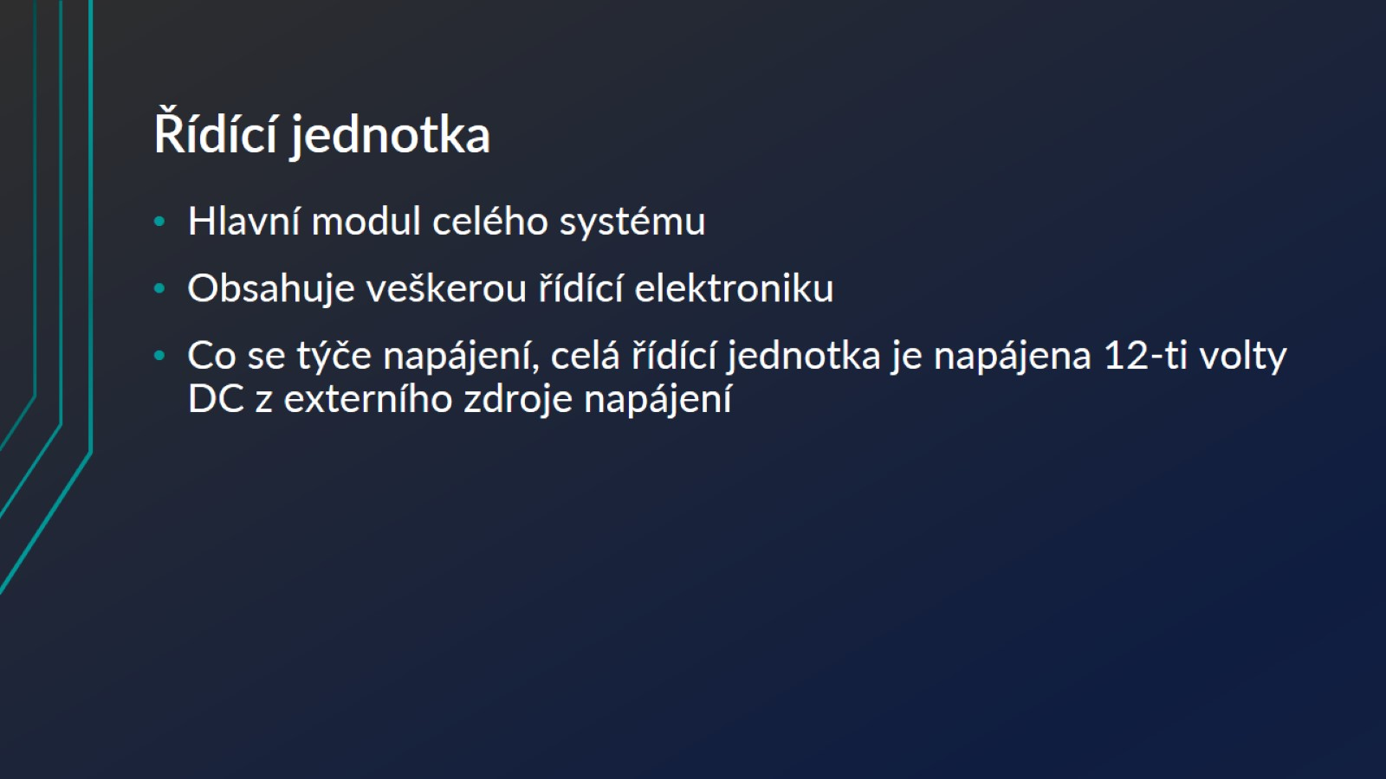
Řídící jednotka

Slide 6
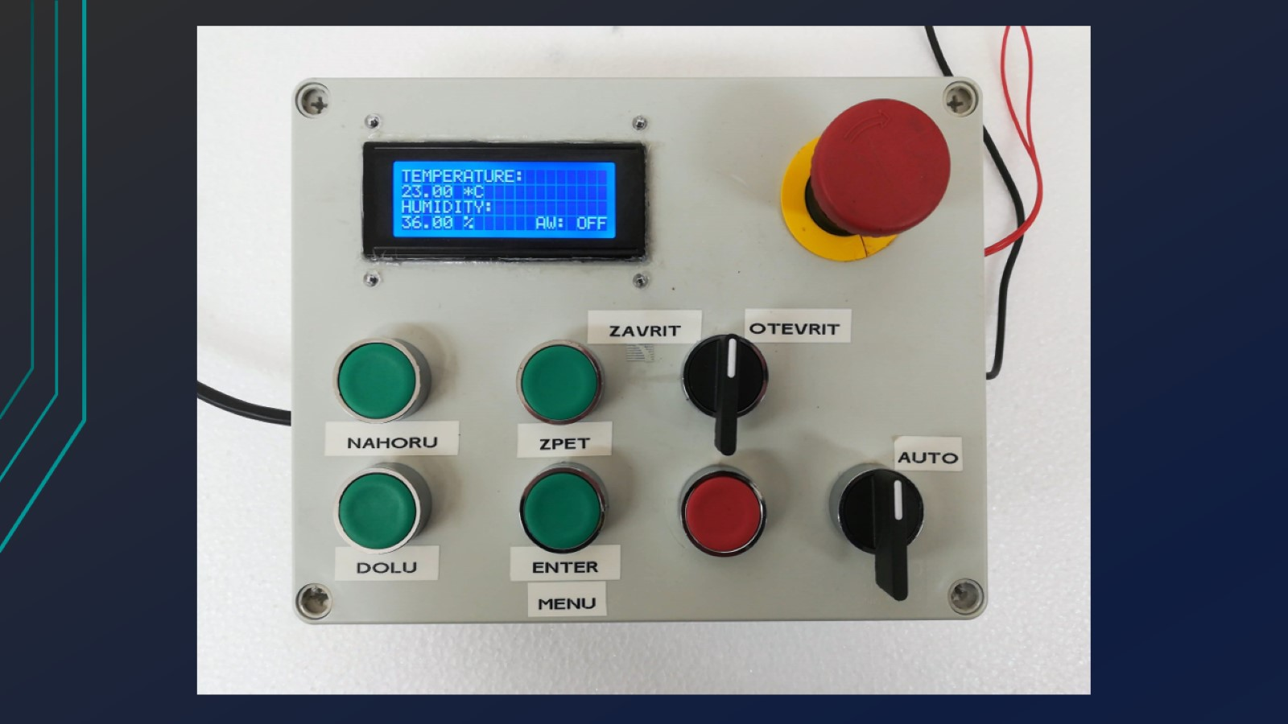

Slide 7
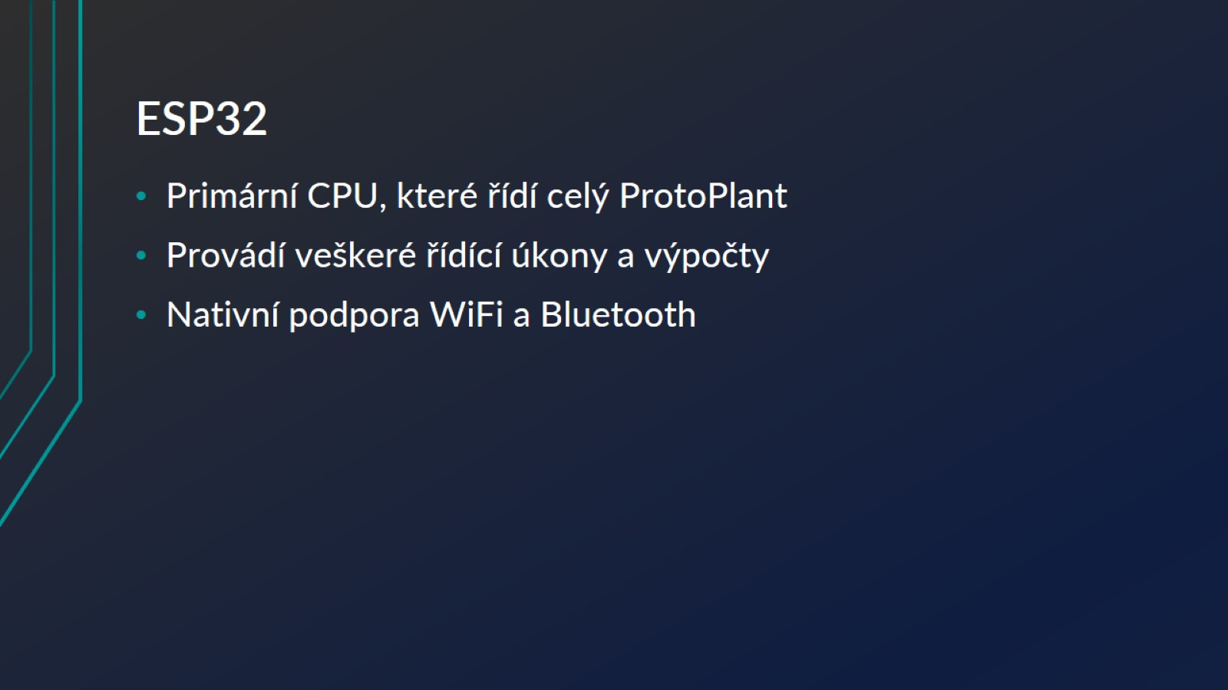
ESP32

Slide 8
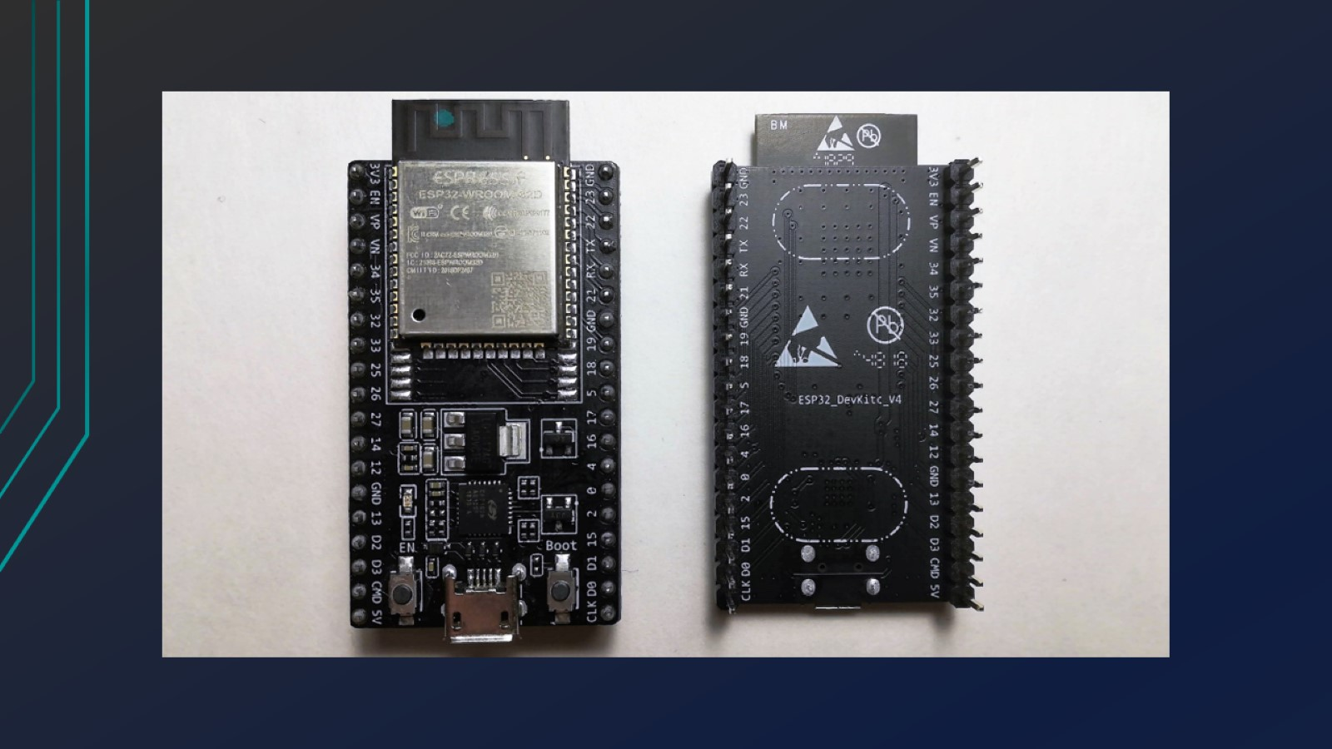

Slide 9
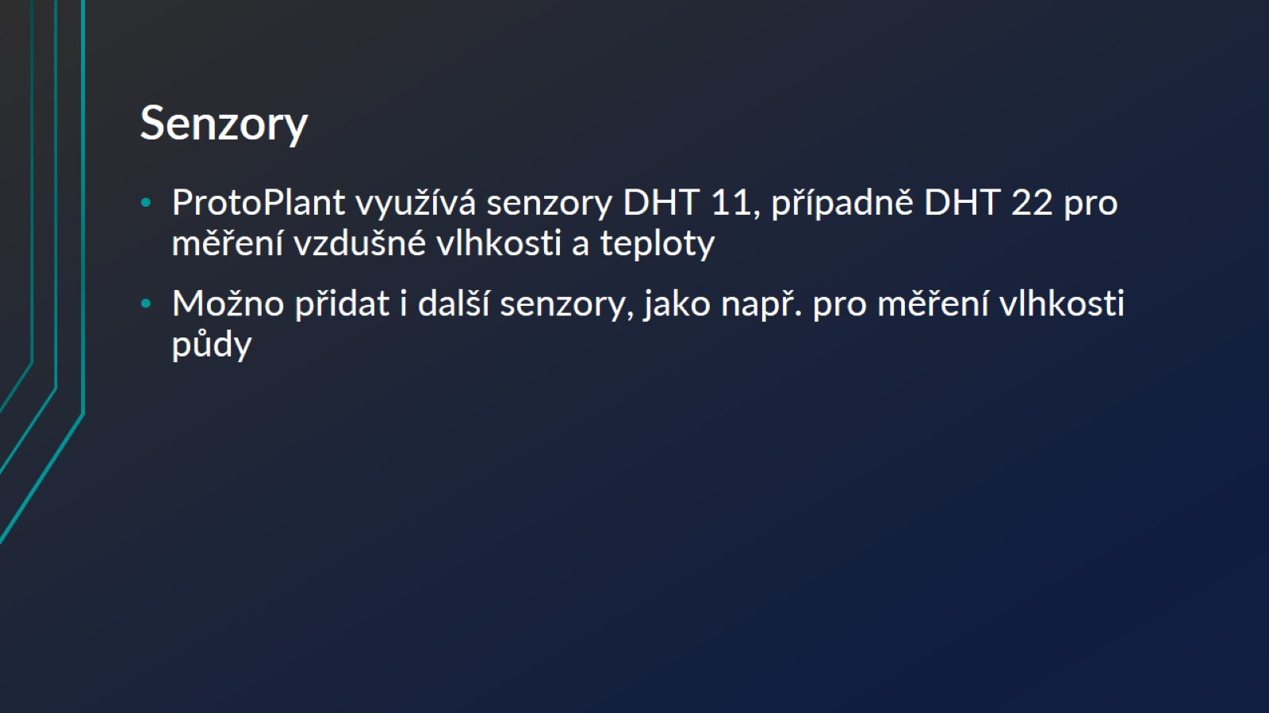
Senzory

Slide 10
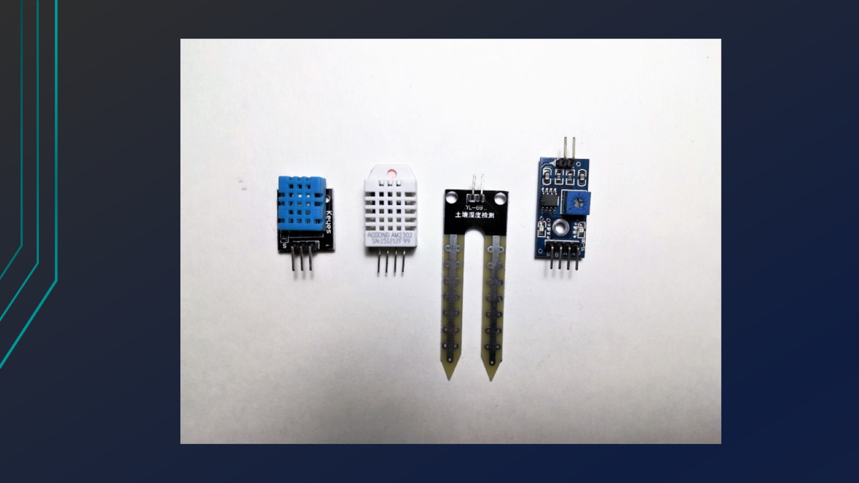

Slide 11
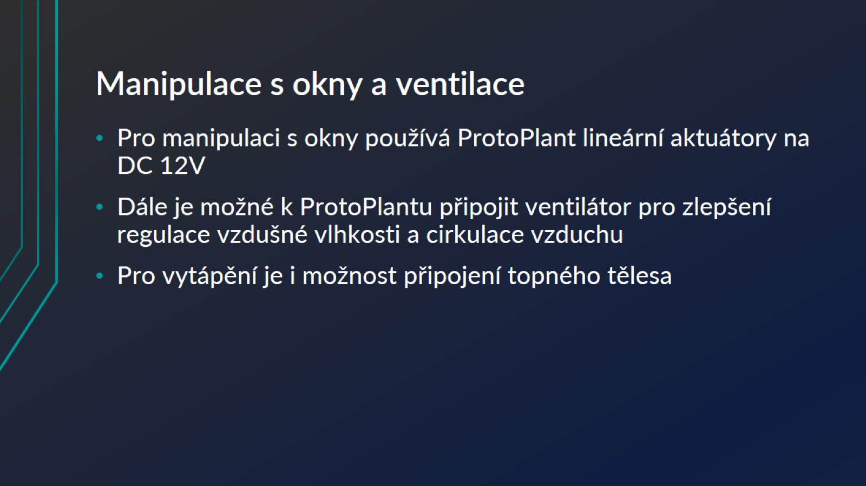
Manipulace s okny a ventilace

Slide 12
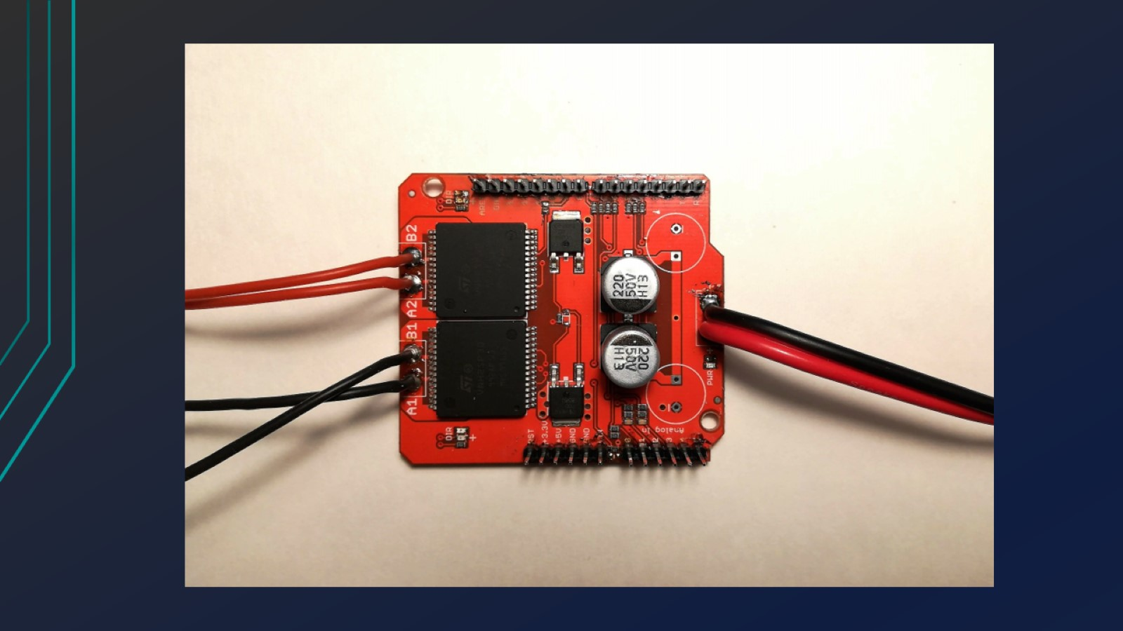

Slide 13

Software

Slide 14
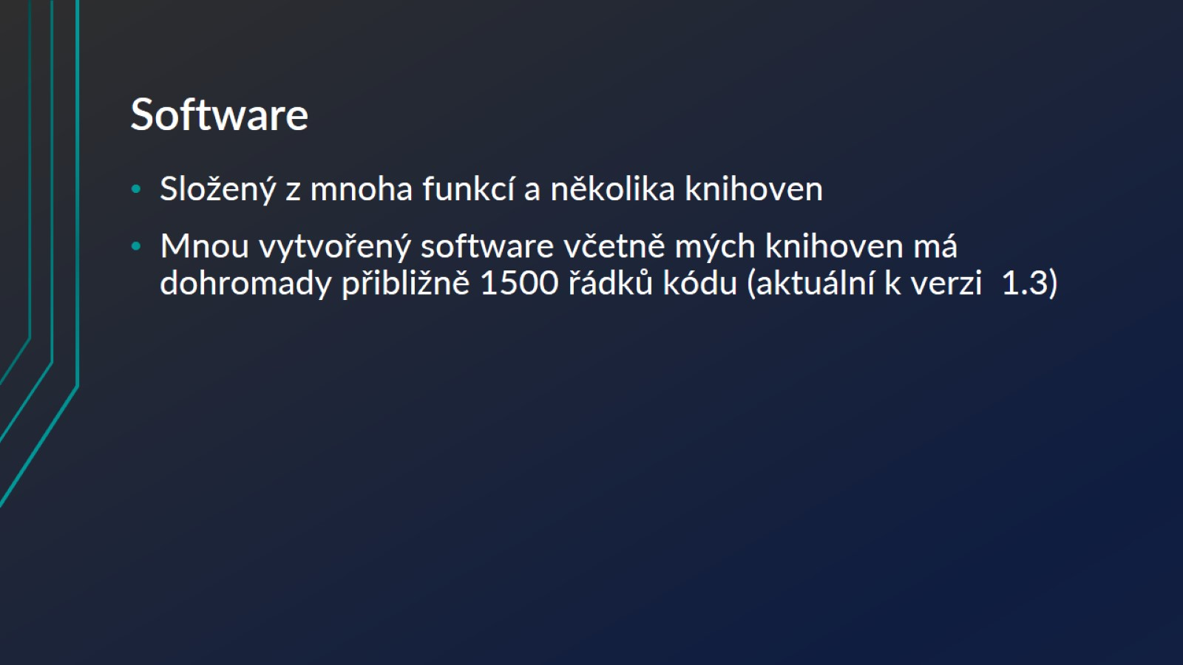
Software

Slide 15
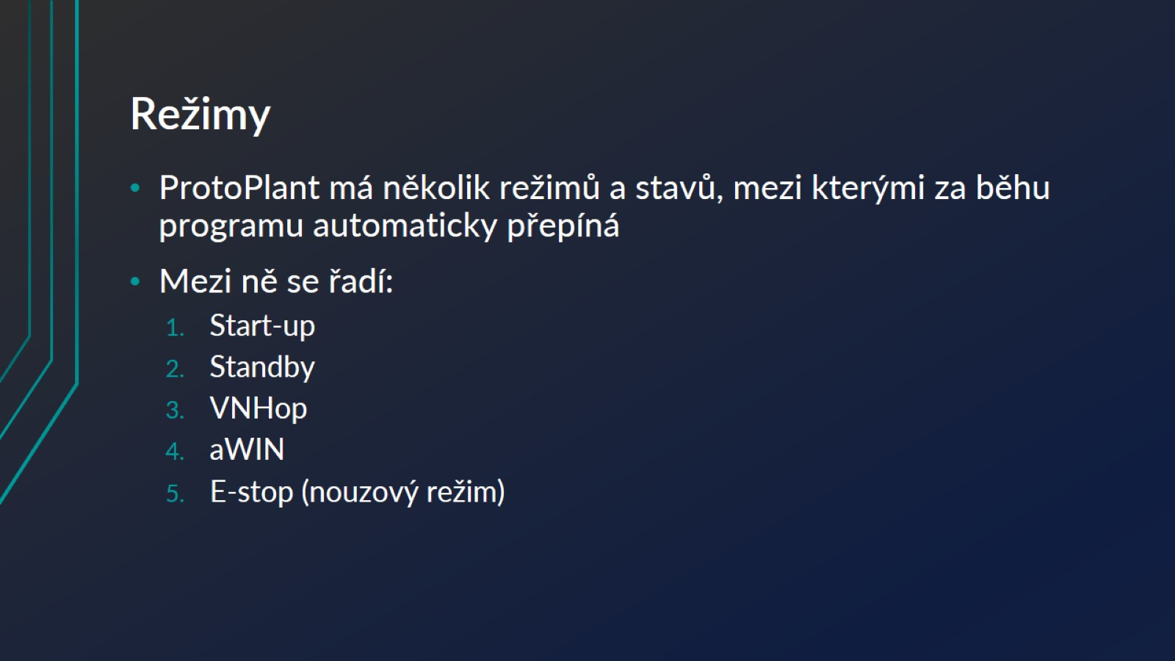
Režimy

Slide 16

Algoritmy pro výpočet průměrné teploty a vlhkosti

Slide 17
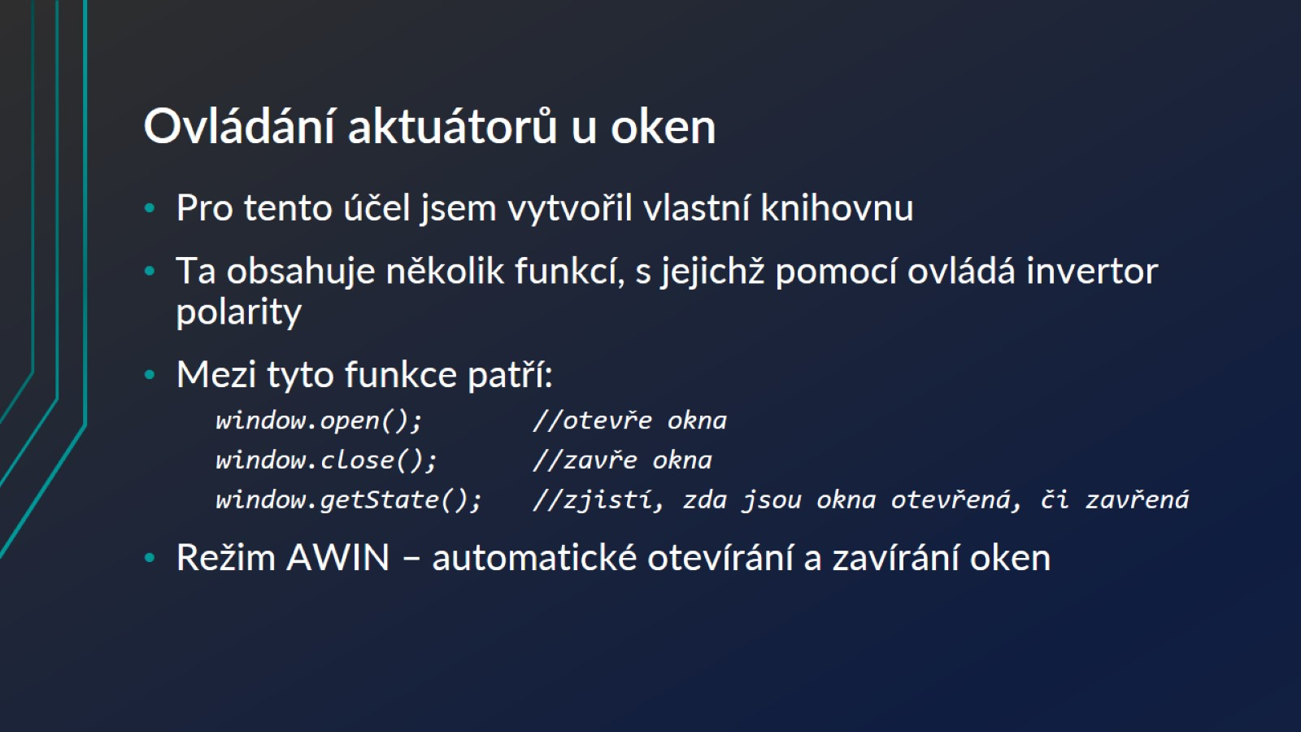
Ovládání aktuátorů u oken

Slide 18
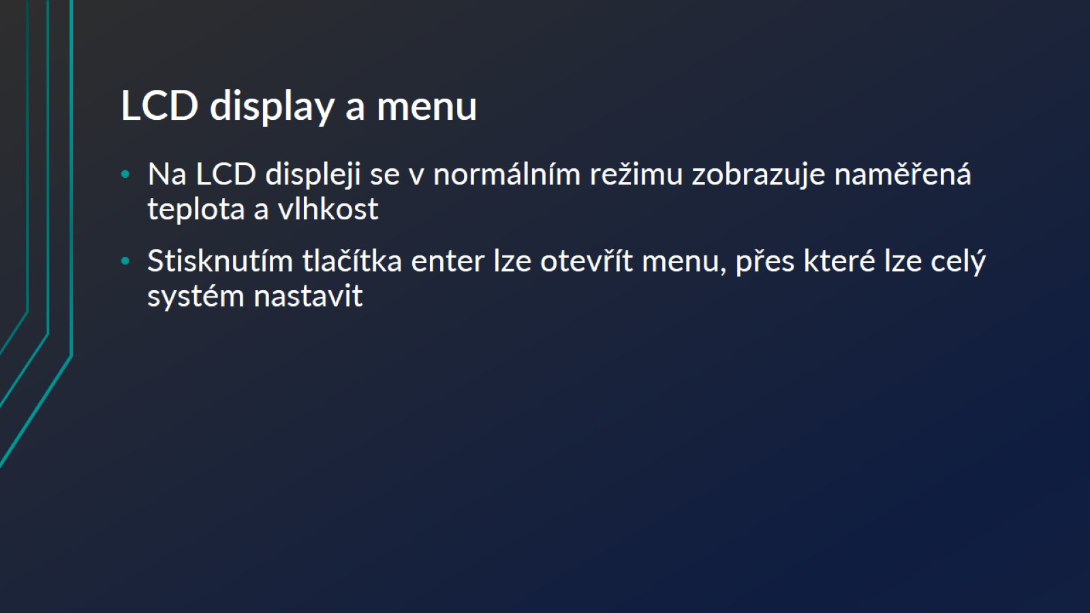
LCD display a menu

Slide 19

Ukládání nastavení do Flash paměti

Slide 20

Funkce

Slide 21
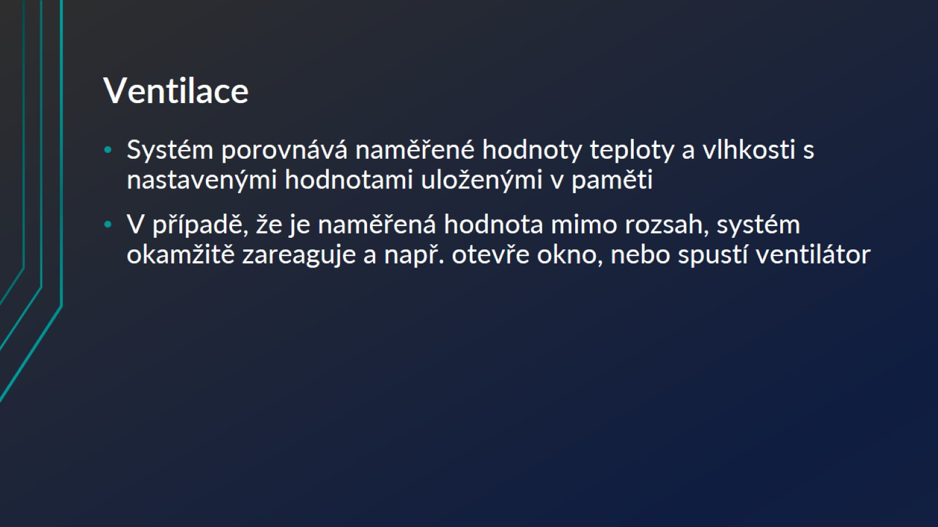
Ventilace

Slide 22

Zavlažování

Slide 23
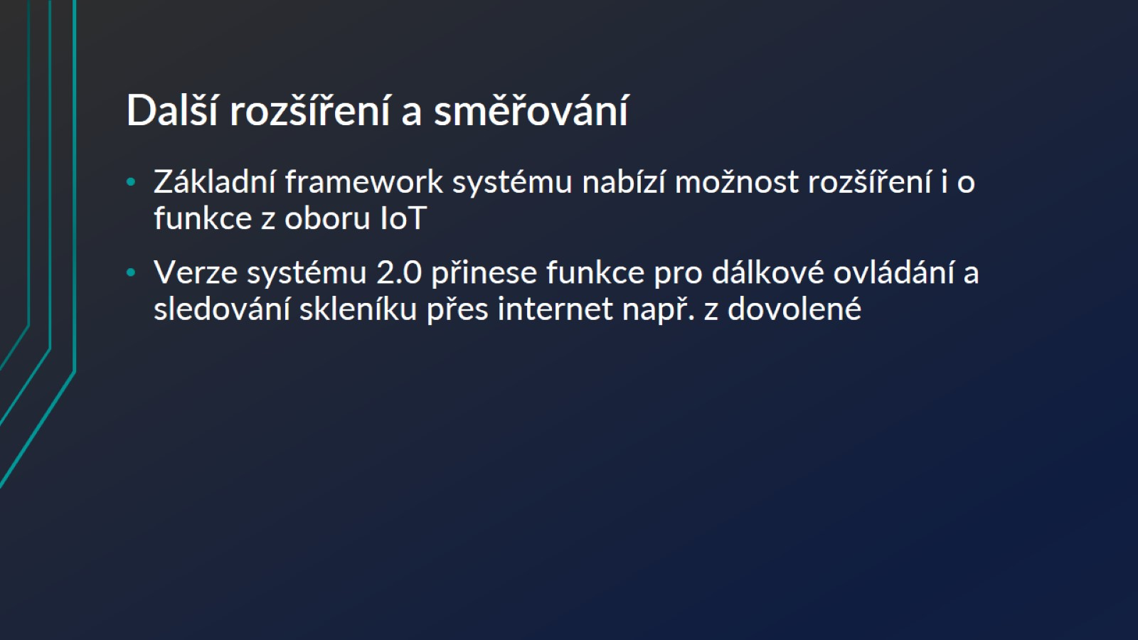
Další rozšíření a směřování

Slide 24

Děkuji za pozornost

Slide 25


